Slide 1
교과서
88쪽
1
건강한 생활과 안전

Slide 2
학습목표
일상생활에서 위험한 상황을 찾아 설명할 수 있다.
위험한 상황에 맞는 안전 수칙을 실천할 수 있다.

Slide 3

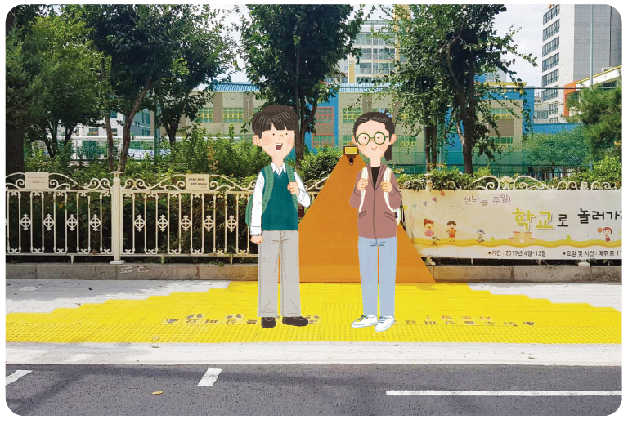
주변에서 이런 표시를 본 적이 있나요? 이 표시의 이름은 무엇인가요? 횡단보도에 왜 이런 표시가 있는지 친구들과 함께 이야기해 보세요.
학교 앞에서 본 적이 있어요. 이런 표시는 어린이가 안전하게 길을 건너라고 만들어진 것이에요.

Slide 4
어휘창고
안전
편안 안 安 + 온전할 전 全
위험이 생기거나 사고가 날 염려가 없음. 또는 그런 상태.
예) 담당 기사가 안전 점검을 제대로 하지 않아 사고가 났다.
안전사고
편안 안 安 + 온전할 전 全 + 일 사 事 + 연고 고 故
공장이나 공사장 등에서 안전 교육의 미비, 부주의 따위로 일어나는 사고.
예) 공사 마감일이 다가오면서 안전사고가 잇따르고 있다.

Slide 5
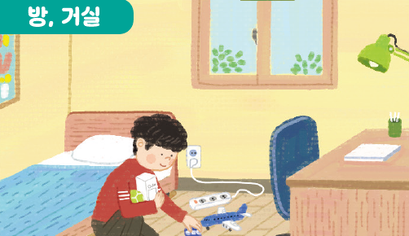
1
안전한 생활을 해요
2
일상생활 속 안전 수칙을 지켜요
방, 거실
바닥에 있는 물건(가방, 장난감, 전선 등)을 정리한다.
창문 근처에 올라가지 않는다.
문을 여닫을 때 손발이 문틈에 끼지 않게 조심한다.

Slide 6
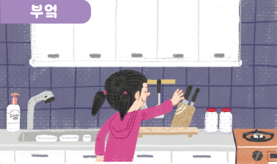
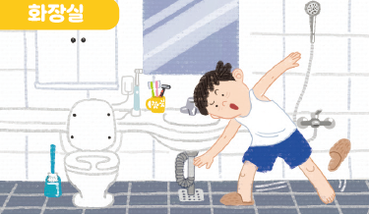
부엌
불, 칼을 사용할 때는 어른과 함께 한다.
칼이나 가위는 사용 후 안전한 곳에 둔다.
뜨거운 음식이나 물을 조심해서 다룬다.
화장실
미끄러운 바닥에서는 천천히 걷는다.
욕조나 변기 위에 올라가지 않는다.
젖은 손으로 전기 스위치나 콘센트를 만지지 않는다.

Slide 7
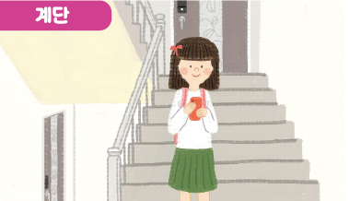
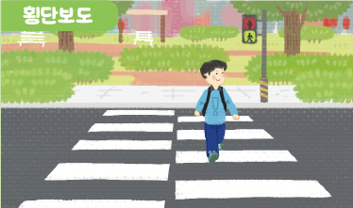
계단
한 칸씩 이동한다.
주머니에서 손을 빼고 걷는다.
스마트폰을 보지 않고 앞을 보고 걷는다.
횡단보도
신호등이 초록불일 때 안전하게 건넌다.
길을 걸을 때는 스마트폰을 사용하지 않는다.
횡단보도의 오른쪽으로 건넌다.

Slide 8



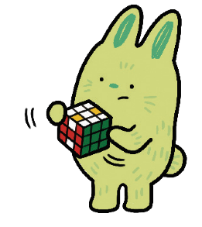
31
나는 위험 탐정!
우리가 자주 이용하는 장소에는 여러 가지 위험 요인이 있습니다. 주변을 살펴보면서 위험한 장소와 상황을 찾아보세요. 내가 찾은 위험한 장소에 붙이면 좋을 안전 스티커를 만들어 보세요.
위험 장소
예) 방
계단
예) 문에 손이 낄 수 있어 위험해요.
위험 상황
친구를 밀거나 장난치면 둘 다 다칠 수 있어 위험해요.
스마트폰을 보며 계단을 이용하면 위험해요.

Slide 9
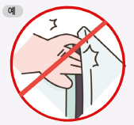
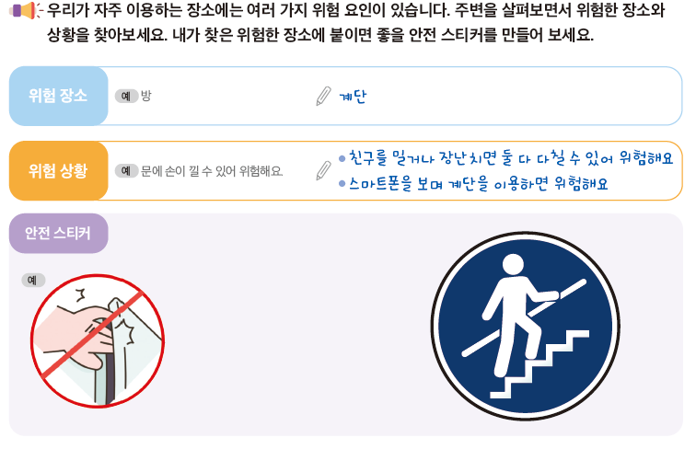
31
나는 위험 탐정!
안전
스티커
스티커에 어울리는 안전 문구도 함께 생각해 보세요.
계단에서는 난간을 꼭 잡아요!
조심조심! 계단은 난간과 함께!
예) 조심조심~
계단은 천천히!

Slide 10
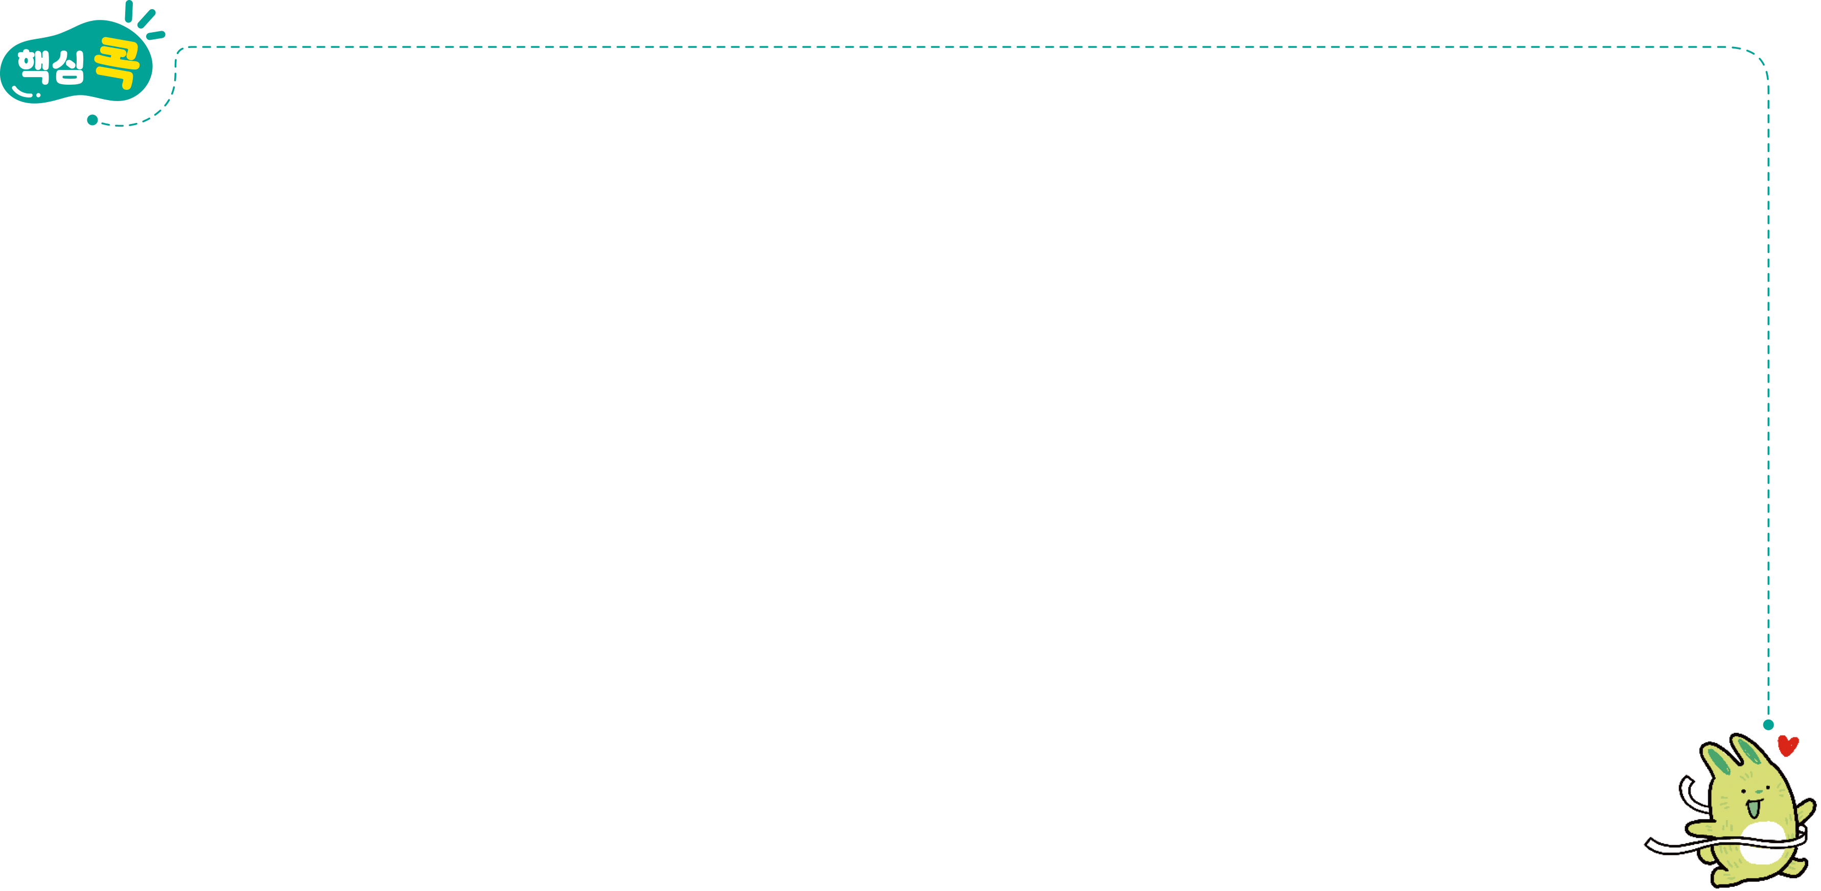
아래 문장을 작성해 보며 나의 생각을 정리해 보세요.
내가 생활 속에서 가장 중요하다고 생각하는 안전 수칙은
라고 생각해요.
그 이유는
때문이에요. 앞으로 나는
노력할 거에요.
계단을 오르내릴 때 뛰지 않고 천천히 걷는 것이
계단에서 뛰다가 넘어지면 크게 다칠 수 있기
항상 계단에서 천천히 걷고 난간을 잡는
습관을 가지도록

Slide 11
교과서
91쪽
1
일상생활 속 응급 처치

Slide 12
학습목표
응급 처치의 의미를 설명할 수 있다.
상황별 응급 처치 방법을 알고 시연할 수 있다.

Slide 13
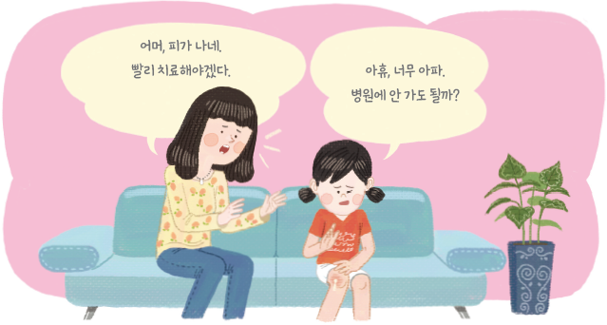
갑자기 다쳤을 때 응급 처치를 해 본 적이 있나요?
응급 처치를 할 때 무엇을 주의해야 하는지 이야기해 보세요.
운동장에서 넘어져 무릎에 피가 나서 상처를 깨끗이 씻어줬어요.

Slide 14
어휘창고
임시
임할 임 臨 + 때 시 時
미리 정하지 아니하고 그때그때 필요에 따라 정한 것.
예) 그는 우리 회사에 임시 직원으로 채용되었다.
처치
곳 처 處 + 둘 치 置
상처나 헌데 따위를 치료함.
예) 간호사가 눈에 잘 띄지 않는 화상 부위를 발견하지 못해 처치가 늦어졌다.

Slide 15
어휘창고
회복
돌아올 회 回 + 회복할 복 復
원래의 상태로 돌이키거나 원래의 상태를 되찾음.
예) 며칠간 안정하면 회복될 것이다.

Slide 16



1
응급 처치를 배워요
위급 상황 발생 시 행동 요령(3C)
Check
확인하기
Call
도움 요청하기
Care
처치하기

Slide 17
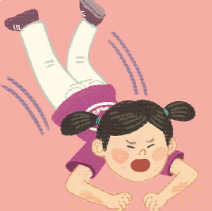
일상생활 속 상황별 응급 처치
넘어졌어요
찰과상
씻기
지혈
상처 보호
상처 부위에 붙은 이물질은 흐르는 깨끗한 물이나 생리 식염수로 씻어 내기
상처 부위를 깨끗한 천으로 덮고 손으로 눌러 지혈하기
필요시 소독하고, 연고를 바른 뒤 밴드 붙이기
오염 물질이 깊숙이 박힌 경우
출혈이 심한 경우
상처가 크고 깊은 경우
병원에 가야 해요

Slide 18
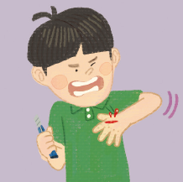
일상생활 속 상황별 응급 처치
칼에 베였어요
절상
소독
지혈
상처 보호
상처 부위 소독하기
상처 부위를 깨끗한 천으로 덮고 손으로 눌러 지혈하기
가벼운 상처에는 연고를 바르고 밴드 붙이기
깊이 베인 상처, 출혈이 심한 경우
병원에 가야 해요

Slide 19
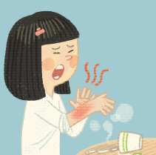
일상생활 속 상황별 응급 처치
뜨거운 것(물, 불)에 데였어요
화상
식히기
상처 보호
즉시 약하게 흐르는 찬물로 10분 이상 식히기
물집이 생기면 터뜨리지 말고, 옷이 달라붙은 경우 억지로 떼어 내지 않기
화상 부위가 넓은 경우
통증이 심한 경우
얼굴, 손, 발, 생식기, 관절 부위 화상
※ 병원에 가야 하는 경우 연고 등은 바르지 않기
병원에 가야 해요

Slide 20
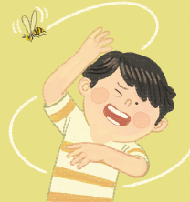
일상생활 속 상황별 응급 처치
벌에 쏘였어요
벌 자상
벌침 제거
비누로 씻기
냉찜질
신용카드 등을 이용해 피부를 긁어내듯 벌침 제거하기
(핀셋은 오히려 더 깊게 들어가게 할 수 있음)
벌에 쏘인 부위를 비누와 흐르는 물로 씻기
얼음주머니로 통증과 붓기 가라앉히기
어지럽고 숨쉬기 힘든 경우
전신에 두드러기 등 알레르기 증상이 나타났을 때
※ 알레르기 증상 시 즉시 119에 신고하기
병원에 가야 해요

Slide 21
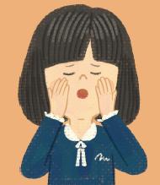
일상생활 속 상황별 응급 처치
눈을 뜨기 힘들어요
눈의 이물
씻기
눈을 비비거나 만지지 말고, 얼굴을 물에 담가 눈을 깜빡이거나 흐르는 물로 씻기
눈에 이물질이 박혔을 때
심하게 아프고 앞이 잘 안 보일 때
눈에 화학 물질(약)이 들어갔을 때
병원에 가야 해요

Slide 22
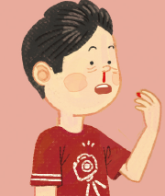
일상생활 속 상황별 응급 처치
갑자기 코피가 나요
코피
지혈
숙이기
냉찜질
엄지와 검지로 콧방울을 5분 이상 눌러 지혈하기
코피가 목 뒤로 넘어가지 않도록 앞쪽으로 고래 숙이기
5분 이상 지혈이 되지 않는 경우 이마, 콧잔등에 냉찜질하기
30분 이상 코피가 멈추지 않을 때
코뼈 골절이 의심될 때
병원에 가야 해요

Slide 23
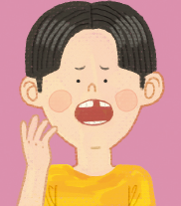
일상생활 속 상황별 응급 처치
치아가 빠졌어요
치아 손상
치아 찾기
용기에 치아 담기
빠지거나 부러진 치아 빨리 찾기
빠진 치아는 흰 우유나 생리 식염수가 담긴 용기에 넣기
치아뿌리는 손으로 만지거나 문질러 씻지 않기
빠지거나 부러진 치아는 용기에 담아 30분 이내 병원에 가기
병원에 가야 해요

Slide 24
32
응급 상황 대처하기
응급 상황에서는 알맞은 응급 처치가 필요해요. 보기에서 응급 상황을 선택하고, 어떤 응급 처치가 필요한지 알아본 뒤 역할극으로 표현해 보세요.
찰과상
절상
화상
벌 자상
보기
눈의 이물
코피
치아 손상
장소
예) 운동장
과학 실험실

Slide 25
32
응급 상황 대처하기
응급
상황
예) 무릎 찰과상
화상
깨끗한 거즈 또는 천, 차가운 물 (흐르는 물 사용), 소독된 붕대,
병원 방문이 필요한 경우를 대비한 연락처 및 응급약품
예) 물, 깨끗한 천, 연고, 밴드
준비물

Slide 26
32
응급 상황 대처하기
화상을 입은 즉시 10~15분 동안 차가운 물로 식히기
화상 부위를 깨끗한 거즈나 천으로 덮기
물집이 생겼다면 터뜨리지 않기
연고나 기름, 치약 등을 바르지 않기
통증이 심하거나 화상이 넓다면 병원으로 이동하기
예)
- 다친 부위를 흐르는 물로 씻기
- 깨끗한 천으로 눌러 지혈
응급
처치

Slide 27
32
응급 상황 대처하기
위 표에 작성한 응급 상황을 주제로 시나리오를 작성해 보고, 친구들과 함께 역할극으로 표현해 보세요.
등장인물
이름
상황, 역할
과학 실험을 하던 중 불에 데어 화상을 입었어요.
다친 친구
김OO
치료해 주는
친구
화상 부위를 확인하고 흐르는 차가운 물로 화상 부위를 식혀주어요.
박OO
준비물인 깨끗한 천과 차가운 물을 준비해 주었어요.
도와주는 친구
한OO

Slide 28
응급 처치 상식 퀴즈
코피가 나면 고개를 뒤로 젖혀 피가 흐르지 않도록 합니다.
O
X
상처가 나면 반드시 소독약으로 소독해야 합니다.
O
X
눈에 이물질이 들어가면 눈을 문지르거나 만지지 않아야 합니다.
O
X
눈이나 피부에 깊게 박힌 이물질은 바로 빼내야 합니다.
O
X

Slide 29
교과서
94쪽
2
생명을 살리는 심폐 소생술

Slide 30
학습목표
심폐 소생술의 중요성을 알고 설명할 수 있다.
심폐 소생술을 알고 위급 상황에 적용할 수 있다.

Slide 31
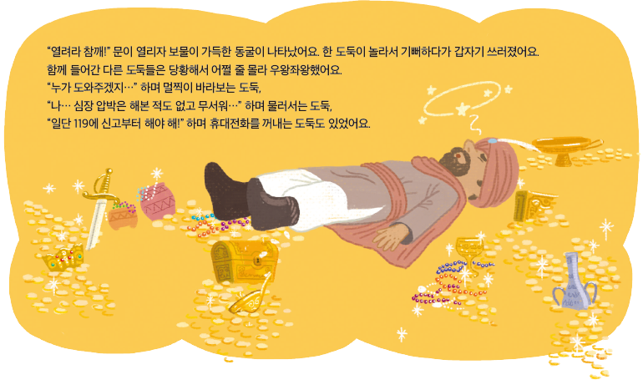
여러분이라면 어떻게 도와줄 수 있을까요? 친구들과 함께 이야기해 보세요.
당황하지 않고 심폐 소생술을 바로 실행할 수 있어요.

Slide 32
어휘창고
압박
누를 압 壓 + 핍박할 박 迫
강한 힘으로 내리누름.
예) 무겁고 탁한 공기가 호흡기를 압박했다.
위급
위태할 위 危 + 급할 급 急
몹시 위태롭고 급함.
예) 위급 환자에게는 항상 간호원이 붙어 있다.

Slide 33
어휘창고
회복
돌아올 회 回 + 회복할 복 復
원래의 상태로 돌이키거나 원래의 상태를 되찾음.
예) 며칠간 안정하면 회복될 것이다.
목격
눈 목 目 + 칠 격 擊
눈으로 직접 봄.
예) 지나가던 사람이 그 사고를 우연히 목격하였다.

Slide 34
어휘창고
구조
구원할 구 求 + 도울 조 助
재난 따위를 당하여 어려운 처지에 빠진 사람을 구하여 줌.
예) 구조 요원들이 신속한 구조 활동을 벌이다.

Slide 35
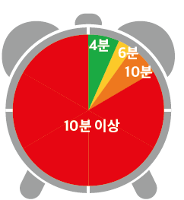
1
응급 처치를 알아보아요
2
심폐 소생술로 응급 처치를 해요
0~4분 : 뇌 손상의 가능성이 거의 없음
4~6분 : 뇌 손상의 가능성이 높음
6~10분 : 뇌 손상의 가능성이 매우 높음
10분 이상 : 심한 뇌손상 또는 뇌사가 됨
심정지 골든 타임

Slide 36

119 구조 요청 역할극 해보기
친구와 역할을 나누어 119에 구조를 요청하는 상황을 역할극으로 표현해 보세요.
1
환자가 생겼습니다.
119
119입니다. 무엇을 도와드릴까요?
신고자
환자가 생겼습니다. 도와주세요.

Slide 37
2
환자의 위치를 알립니다.
119
환자가 발생한 곳이 어디입니까?
집 주소: 여기는 ◯◯◯◯입니다.
학교 주소: 여기는 ◯◯초등학교 ◯층 ◯학년 ◯반 교실입니다.
신고자

Slide 38
3
환자의 상태를 알립니다.
119
환자는 어디가 아픈가요?
➊ 목에 뭐가 걸려 숨쉬기 어려워합니다.
➋ 의식도 없고 숨도 쉬지 않는 것 같아요.
➌ 환자의 성별, 발생 시간 등 정보를 말합니다
신고자

Slide 39
4
전화는 먼저 끊지 않고 구급 대원의 지시에 따라 주시기 바랍니다.
구급차가 가고 있으니 걱정 마세요.
전화는 스피커폰으로 켜서 구급 대원의 지시에 따라 주시기 바랍니다.
119

Slide 40
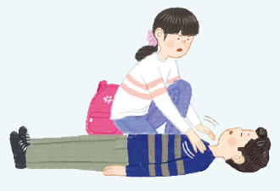
심폐 소생술 순서와 방법
1
의식 확인
어깨 두드려 깨우기
양쪽 어깨를 가볍게 두드리며 “괜찮으세요?
도와드릴까요?”라고 물어 의식을 확인한다.

Slide 41
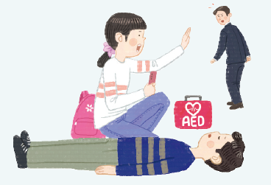
심폐 소생술 순서와 방법
2
도움 요청
119 신고 및 자동 심장 충격기 요청하기
➊ 사람을 구체적으로 지목하여 부탁한다.
“빨간 모자 여자분 119에 신고하고, 파란 셔츠
남자분 자동 심장 충격기 가져오세요.”
➋ 직접 신고 시: 스피커폰으로 119에 신고하고
지시에 따른다.
“여기는 ◯◯초등학교 ◯학년 ◯반 교실입니다.
의식과 호흡이 없는 환자가 있습니다.”

Slide 42
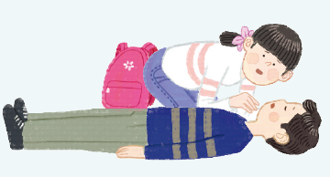
심폐 소생술 순서와 방법
3
호흡 확인
호흡이 있는지 10초 이내 확인하기
호흡 유무를 10초 이내에 판별한다.
호흡이 없거나 비정상적이라면 바로 가슴 압박을
시작한다.

Slide 43
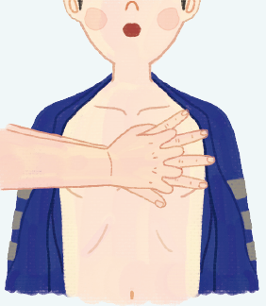
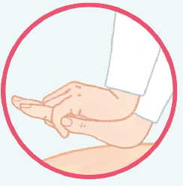
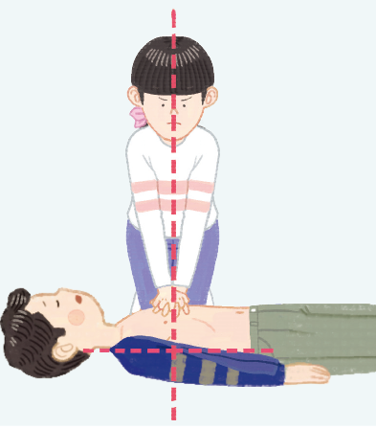
심폐 소생술 순서와 방법
4
가슴 압박 : 편평한 바닥에 눕히고 가슴 압박 시작하기
➊ 가슴 압박의 위치 : 가슴뼈 아래쪽 1/2 지점
➋ 가슴 압박의 속도 : 100~120회(분당)
➌ 가슴 압박의 깊이 : 5cm
➍ 무릎은 어깨 넓이로 벌려 앉기
➎ 팔꿈치는 펴고 환자와 수직(90도) 자세 유지
➏ 손가락 끝은 환자의 몸에 닿지 않게 들어 올린다.

Slide 44
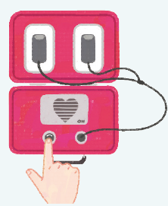
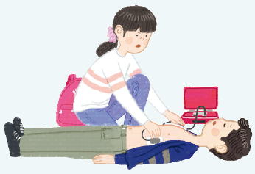
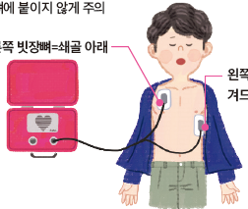
심폐 소생술 순서와 방법
5
자동 심장 충격기 : 자동 음성에 따라 사용하기
패드 부착 위치
오른쪽 빗장뼈 =쇄골 아래
왼쪽 젖꼭지
옆 겨드랑이
① 전원 켜기
② 2개의 패드 부착하기

Slide 45
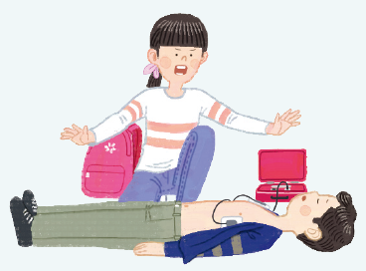
심폐 소생술 순서와 방법
5
자동 심장 충격기 : 자동 음성에 따라 사용하기
“환자 옆에서 떨어지세요.”라고 말한다.
환자의 심장 리듬 분석 시 외부의 영향이 없도록 하기 위해 환자와 접촉하지 않아야 한다.
③ 심장 리듬 분석

Slide 46
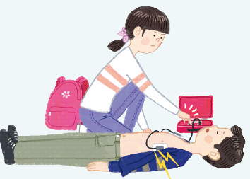
심폐 소생술 순서와 방법
5
자동 심장 충격기 : 자동 음성에 따라 사용하기
심장 충격이 필요한 때에만 심장 충격 버튼이 깜박인다. 깜빡이는 버튼을 눌러 심장 충격을 실시한다. 심장 충격 시 구조자도 전기 충격을 받을 수 있기 때문에 반드시 심장 충격을 실시하기 전 환자와 떨어져야 한다.
④ 심장 충격 실시

Slide 47
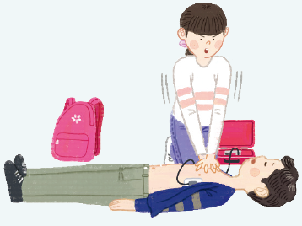
심폐 소생술 순서와 방법
5
자동 심장 충격기 : 자동 음성에 따라 사용하기
환자가 의식을 되찾거나, 다른 사람이 도와주거나, 구급대가 도착할 때까지 계속 실시한다. 심장 충격을 실시한 후 에는 즉시 심폐 소생술을 실시한다.
병원에 도착하기 전까지 패드와 전원을 빼지 않는다.
⑤ 즉시 심폐 소생술 다시 시행

Slide 48
심폐 소생술

Slide 49
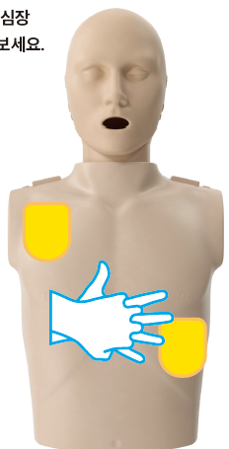
33
심폐 소생술 실습하기
심장 압박 위치에 손바닥을 겹친 모양의 스티커를 붙여 보세요. 자동 심장 충격기(AED) 사용 시 패드의 부착 위치에 패드 모양 스티커를 붙여 보세요.
깨우고
의식 확인 어깨를 두드리며 괜찮으세요?
도움 요청 119 신고, 자동 심장 충격기 요청
알리고
호흡 확인
10
초 이내

Slide 50
33
심폐 소생술 실습하기
가슴 압박
누르고
가슴뼈 아래
1/2
지점,
압박 깊이는
5
cm
속도는
분당 100~120
회 압박
사용하고
자동 심장 충격기

Slide 51
33
심폐 소생술 실습하기
자동 심장 충격기 사용 시 단계별 사항을 점검해 보세요.
단계
점검 사항
확인
했나요?
1단계 전원 켜기
AED를 가져와 전원을 켜요. (버튼 누르기)
∨
AED 음성 안내에 따라 패드를 붙여요. (한쪽은 오른쪽 어깨 아래, 다른 쪽은 왼쪽 갈비뼈 아래)
2단계 패드 붙이기
∨
3단계 심장 리듬
분석하기
“뒤로 물러나세요!”라고 말하고, 환자와 접촉하지 않아요.
∨
4단계 심장 충격
심장 충격이 필요시 '충격' 버튼을 눌러요.
∨
5단계 심폐 소생술
심폐 소생술(CPR)을 실시해요.
∨

Slide 52
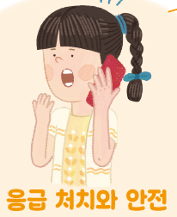
응급 처치와 안전 단원에서 배운 내용을 떠올리며 빈칸을 채워 보세요.
단원 마무리
확인하기
위급 상황 행동 요령(3C)
확
인
하기
도
움
하기
처
치
하기

Slide 53
단원 마무리
확인하기
심폐 소생술
깨우고
의
식
확인
알리고
1
1
9
하기
누르고
가
슴
압박
사용하기
자
동
심
장
충
격
기

Slide 54
건강하고 안전한 생활을 위해 내가 지킬 수 있는 생활 속 안전 수칙 3가지를 적어 보세요.
단원 마무리
확인하기
안전 수칙 1
계단에서는 난간을 꼭 잡고 천천히 걷는다.
안전 수칙 2
뜨거운 냄비나 프라이팬은 어른과 함께 사용한다.
안전 수칙 3
전기 코드를 젖은 손으로 만지지 않는다.

Slide 55
2. 우리 집 근처에 있는 자동 심장 충격기(AED)는
어디에 있을까요? 가족과 함께 찾아보고, 위치를
기록해 보세요.
단원 마무리
실천하기
- 00아파트 관리사무소 입구
- 아파트 경비실 입구
- 00주민센터 1층
- 00마트 1층 입구
- 00도서관 1층

Slide 56
단원 마무리
3. 응급 처치와 안전 단원을 배운 뒤 달라진 나의 모습을
평가해 보세요.
평가하기
평가 항목 | 평가
일상생활에서 위험한 장소를 찾아내고, 안전하게 바꿀 수 있나요? | ☆ ☆ ☆
응급 상황이 생기면 침착하게 응급 처치를 할 수 있나요? | ☆ ☆ ☆
119 구조 요청을 시연할 수 있나요? | ☆ ☆ ☆
심폐 소생술을 정확한 순서에 따라 실천할 수 있나요? | ☆ ☆ ☆
자동 심장 충격기(AED) 사용법을 설명할 수 있나요? | ☆ ☆ ☆

